Slide 1

Bµi 53
XĂNG – TI - MÉT

Slide 2
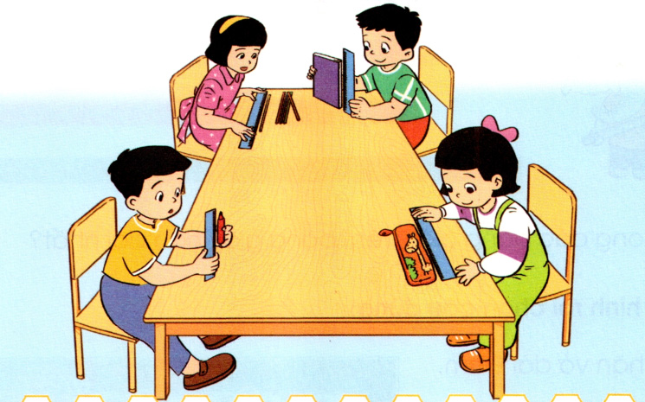
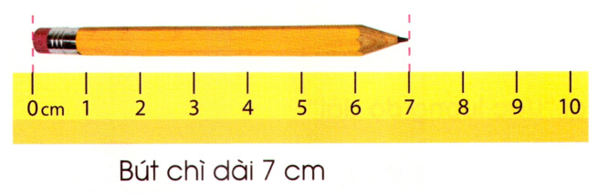
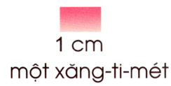
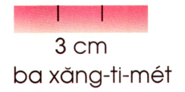
Quan s¸t tranh
Xăng – ti – mét là đơn vị đo độ dài. Viết tắt là cm

Slide 3


BÀI 1

Slide 4






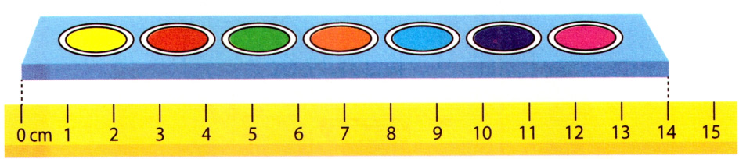


Câu hỏi
Hộp màu dài bao nhiêu xăng – ti – mét?
A. 14
B. 15

Slide 5

BÀI 2

Slide 6



Slide 7
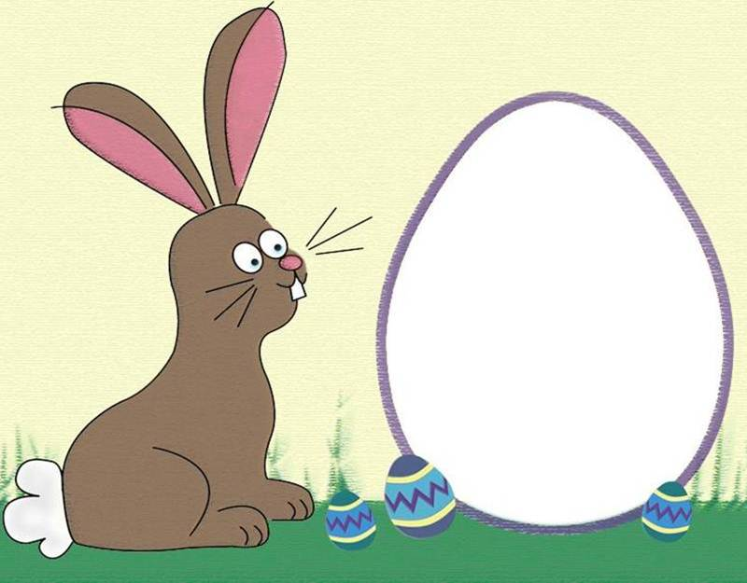
BÀI 3

Slide 8
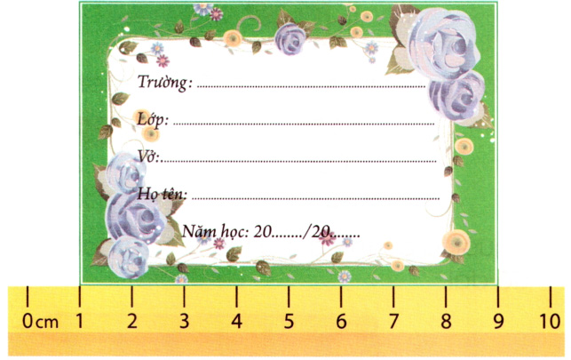
Câu hỏi
Xem hình rồi chọn đáp án đúng.
A. Nhãn vở dài 8cm
B. Nhãn vở dài 9cm

Slide 9
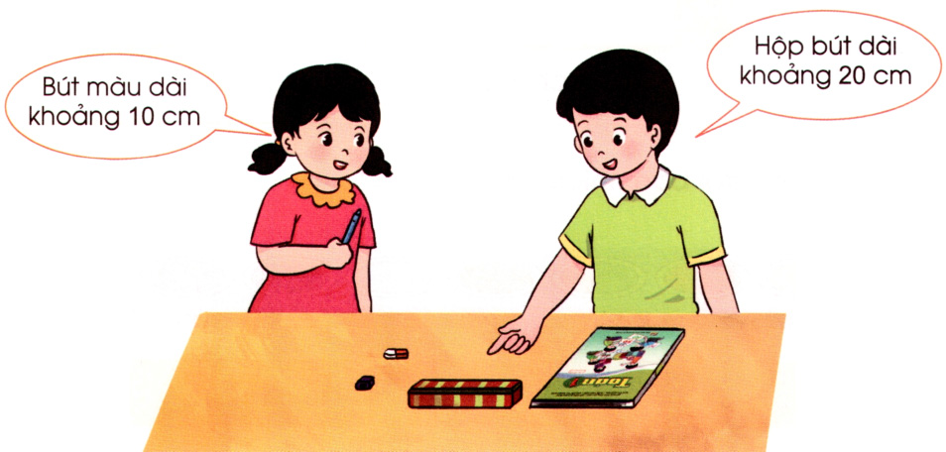
Bài 4:

